Slide 4
Model-View-Presenter

Slide 5
Übersicht
Einführung
Aufbau einer MVP-Anwendung
Konkrete Problemstellung
Mögliche Lösung
Fazit (inkl. Vor-/Nachteile)

Slide 6
Was ist Model-View-Presenter?
Von Taligant und IBM entwickelt
Weiterentwicklung von MVC
Keine genaue Definition

Slide 7
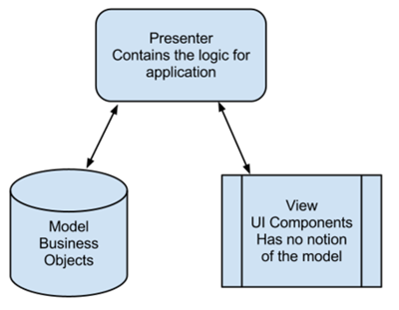
Unterschiede zu MVC
Der Presenter ist einziges Bindeglied von Model und View -> View kennt Model nicht

Slide 8
Aufgabe: Model
Bereitstellung von Daten
Schnittstelle(n) für Datenzugriff
Das Model kann auch nur Proxy auf die Daten sein
Kapselung der Daten
Enthält die Geschäftslogik

Slide 9
Aufgabe: Der Presenter
Bindeglied zwischen Model und View
Interpretation von Benutzereingaben (Verwendung: passive View)
…
Modifikation des Models
Aktualisierung der View

Slide 10
Aufgabe: Die View
Passive View
Reduzierung der Programmlogik auf ein Minimum
Handler der GUI-Elemente werden in die View ausgelagert

Slide 11
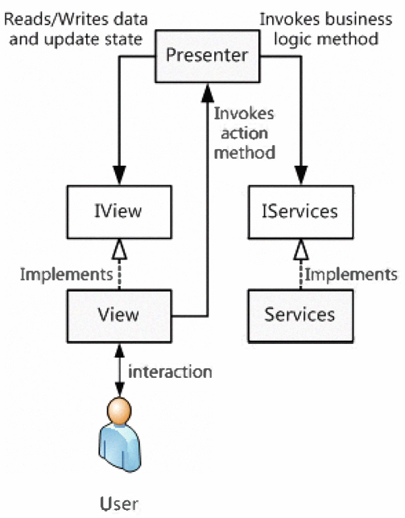
Möglicher MVP-Aufbau
Service in Model
umbenennen

Slide 12
konkrete Problemstellung

Slide 13
Vorteile
Komponten/Module sind austauschbar
Testen der Anwendung vereinfacht ( bessere Wartbarkeit)
Einfach erweiterbar
Klare Aufgabenteilung der Komponenten

Slide 14
Nachteile
Hoher Designaufwand
Nicht auf jedes Szenario anwendbar
Je nach Implementierungsart:
Erklärung noch
höherer Resourcenaufwand

Slide 15
(Subjektives) Fazit
kleine Anwendung
Bedingt
einsetzbar
größere Anwendung
Sinnvoll
einsetzbar
Möglicher Einsatz des Patterns muss/sollte bei der Analyse/Designs der Anwendung geprüft werden
Ampeln nutzen

Slide 16
Und jetzt können noch abschließende Fragen gestellt werden
Z. B. warum ich den blauen Pfeil als Autoform in Powerpoint so gerne mag

